Slide 1
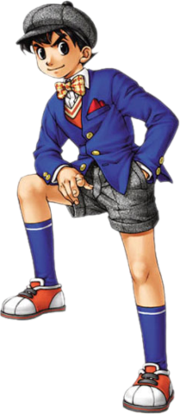
Dnešná téma:
WIN-WIN

Slide 2
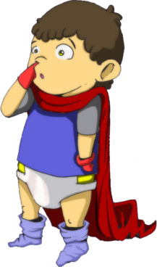
CIEĽ HODINY:
Najdôležitejší princíp:
„Princíp „WIN/WIN" je najdôležitejší pre úspech vo všetkých našich medziľudských vzťahoch.“
(Stephen R. Covey)

Slide 3
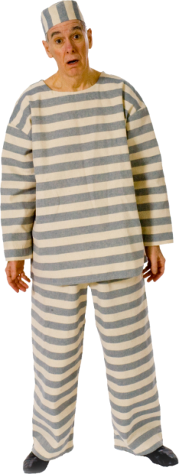
ŠTYRI FILOZOFIE VZŤAHOV:
JA: PREHRA
TY: VÝHRA
Ja aj tak nič nedokážem - a tak mi nevadí, ak ma iní využívajú (zneužívajú) na svoje ciele.
TY – ohľaduplnosť, úcta,…
JA – ambície, odvaha,…

Slide 4
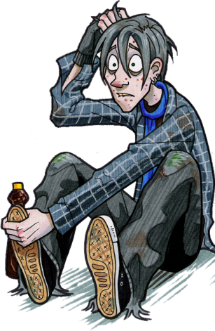
ŠTYRI FILOZOFIE VZŤAHOV:
JA: PREHRA
TY: VÝHRA
Ja aj tak nič nedokážem - a tak mi nevadí, ak ma iní využívajú (zneužívajú) na svoje ciele.
TY – ohľaduplnosť, úcta,…
JA: PREHRA
TY: PREHRA
Ja aj tak nič nedokážem - ale ak nie ja, tak ani ten druhý! Ja mu to ešte osladím!
JA – ambície, odvaha,…

Slide 5
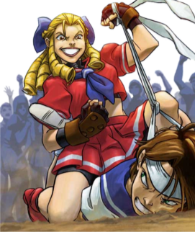
ŠTYRI FILOZOFIE VZŤAHOV:
JA: PREHRA
TY: VÝHRA
Ja aj tak nič nedokážem - a tak mi nevadí, ak ma iní využívajú (zneužívajú) na svoje ciele.
TY – ohľaduplnosť, úcta,…
JA: PREHRA
TY: PREHRA
JA: VÝHRA
TY: PREHRA
Ja aj tak nič nedokážem - ale ak nie ja, tak ani ten druhý! Ja mu to ešte osladím!
Pre oboch tu niet miesta - na konci bude iba jeden víťaz (JA) a jeden porazený (TY)! Zničím ťa!
JA – ambície, odvaha,…

Slide 6
ŠTYRI FILOZOFIE VZŤAHOV:
JA: PREHRA
TY: VÝHRA
JA: VÝHRA
TY: VÝHRA
Ja aj tak nič nedokážem - a tak mi nevadí, ak ma iní využívajú (zneužívajú) na svoje ciele.
Na svete je toho dosť pre oboch - obaja môžeme byť víťazmi! Nemusíme medzi sebou súperiť!
TY – ohľaduplnosť, úcta,…
JA: PREHRA
TY: PREHRA
JA: VÝHRA
TY: PREHRA
Ja aj tak nič nedokážem - ale ak nie ja, tak ani ten druhý! Ja mu to ešte osladím!
Pre oboch tu niet miesta - na konci bude iba jeden víťaz (JA) a jeden porazený (TY)! Zničím ťa!
JA – ambície, odvaha,…

Slide 7
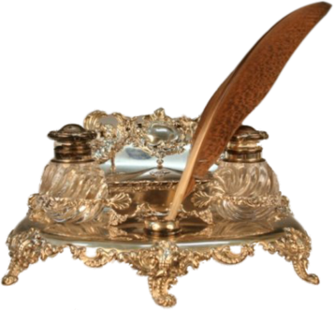
Ako na to v praxi:
UJASNITE SI NAVZÁJOM SVOJE CIELE!
UVAŽUJTE, AKO ZLADIŤ TIETO SVOJE CIELE!
DOHODA – akým spôsobom budeme spolupracovať a podporovať sa navzájom tak, aby sme si vzájomne pomáhali svoje ciele dosahovať!

Slide 8
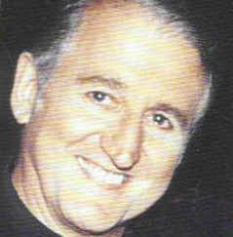
Tri kroky lásky Johna Powella:
OPORA
POVZBUDENIE
VÝZVA
americký psychológ, teológ a autor

Slide 9
Osobnostné predpoklady:
Zrelá osobnosť
Prijať to ako filozofiu, životný štýl, nie nejakú „techniku“!

Slide 10
Osobnostné predpoklady:
Vyhnúť sa dvom zlozvykom:
SÚPERENIE ako zdroj sebavedomia
POROVNÁVANIE SA a napodobňovanie iných

Slide 11
Čo, ak sa nedohodneme?
V tej chvíli k tomu pristupujú dve ďalšie „doplnkové stratégie“:
Alebo VÝHRA / VÝHRA, alebo ŽIADNA DOHODA – a potom:
VÝHRA / … – čiže žiaden vzťah, žiadna spolupráca, žiadne súperenie, či prekážanie si, ale každý sám za seba a nezávisle na sebe…

Slide 12
Tri otázky:
Zaujímam sa o úspech iných rovnako intenzívne, ako o svoj vlastný úspech?
Spolupracujem s inými?
Ak sa vyskytne konflikt, hľadám riešenie, ktoré bude prospešné pre všetkých?
AKO NA TOM STE?

